Slide 1

Machine y Deep Learning en Salud
Dr. Fabián Torres Robles
M. En C. Blanca Hilda Vázquez Gómez
Noviembre 2019

Slide 2
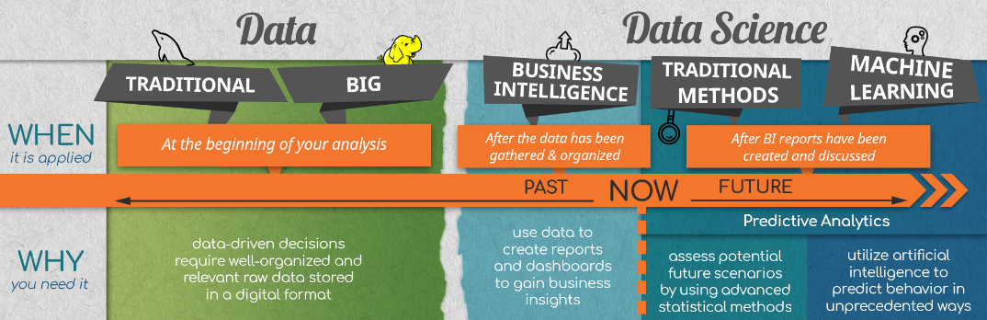
Machine Learning ≠ Data Science
Aunque estrechamente interconectados, cada uno tiene su propósito y su función distintiva.
Data Science: Procesamiento y análisis de datos, para la obtención de información útil para la resolución de problemas
Source: https://www.udemy.com/course/the-data-science-course-complete-data-science-bootcamp

Slide 3
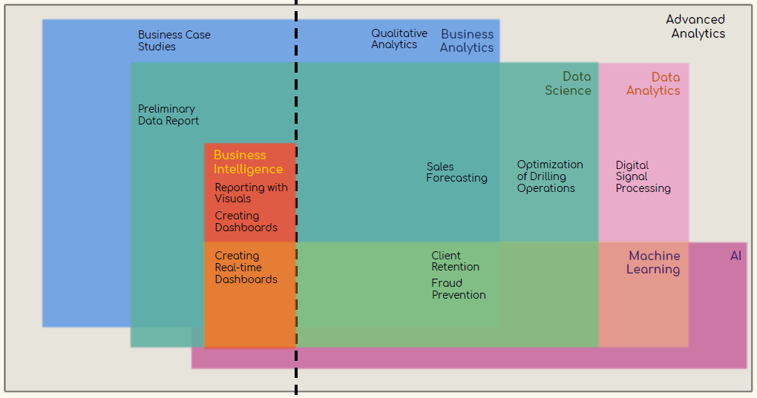
Source: https://www.udemy.com/course/the-data-science-course-complete-data-science-bootcamp

Slide 4
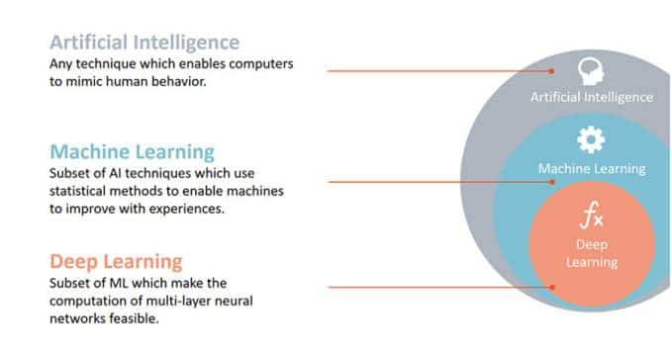
Source: https://www.kdnuggets.com/2017/07/rapidminer-ai-machine-learning-deep-learning.html

Slide 5
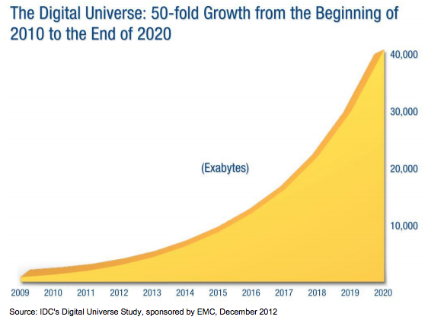
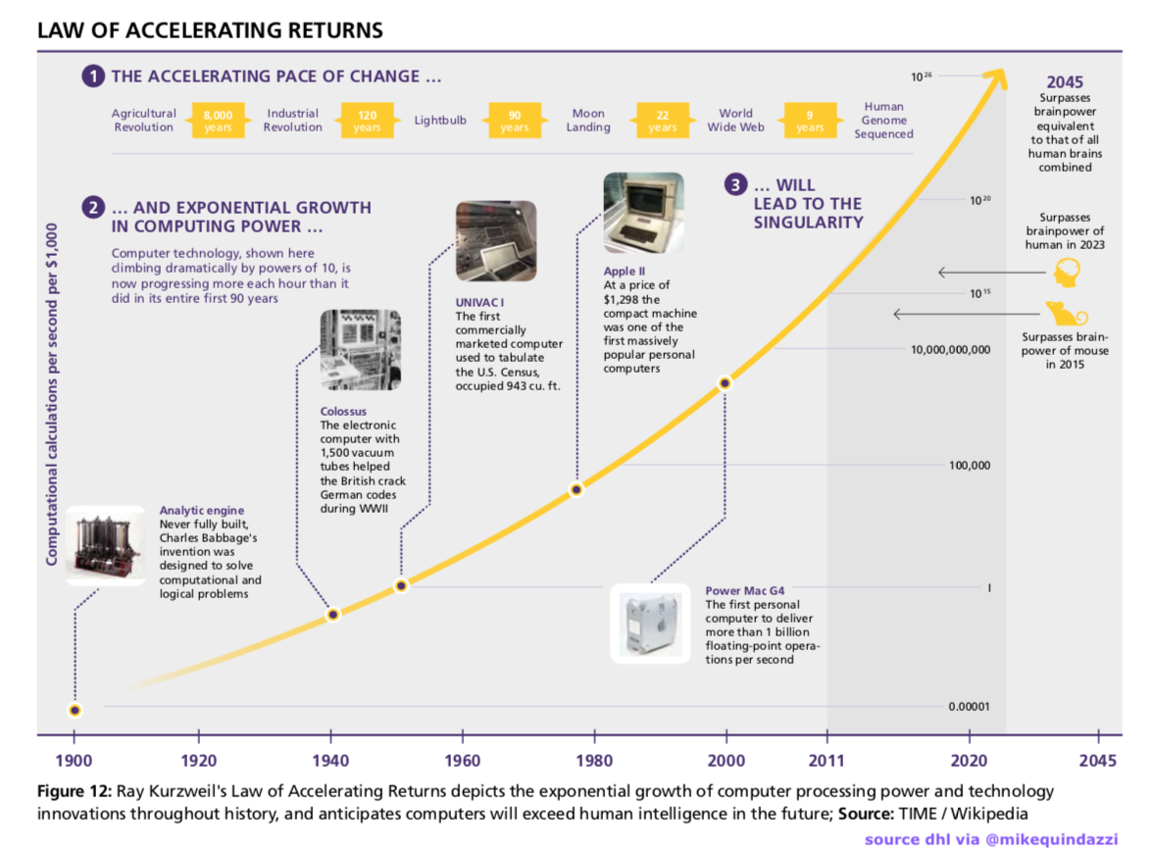
Panorama actual del análisis de datos

Slide 6

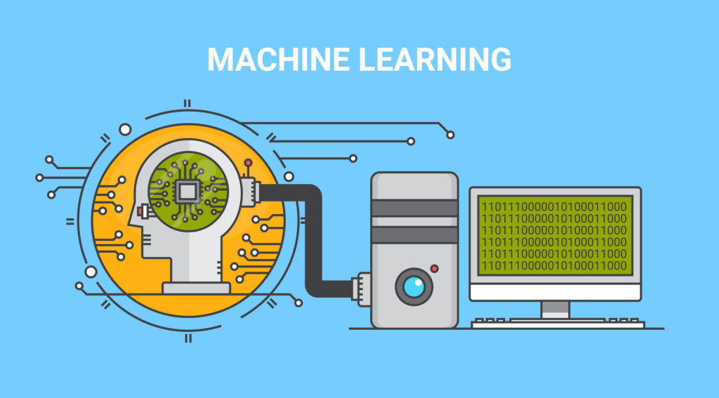
Definición de Machine Learning (aprendizaje maquina)
Es una disciplina científica que se enfoca en la manera en que las computadoras aprenden de un conjunto de datos.
Estadística
Computación
“Un programa aprende de la experiencia E con respecto a la tarea T y una medida de rendimiento P, si el rendimiento en T medido por P mejora con E”
Tom M. Mitchell

Slide 7

Definición del aprendizaje máquina
“Un programa aprende de la experiencia E con respecto a la tarea T y una medida de rendimiento P, si el rendimiento en T medido por P mejora con E”
Ejemplo:
Supongamos que su programa de correo electrónico observa qué correos electrónicos usted marca como spam o no spam, y en base a eso aprende a cómo filtrar mejor el spam.
¿Cuál es la tarea T en este ejemplo?
T: es la tarea de clasificar el correo como spam o no spam
E: el programa observa tus etiquetas de spam o no spam
P: es el número de correos correctamente clasificados como spam / no spam

Slide 8
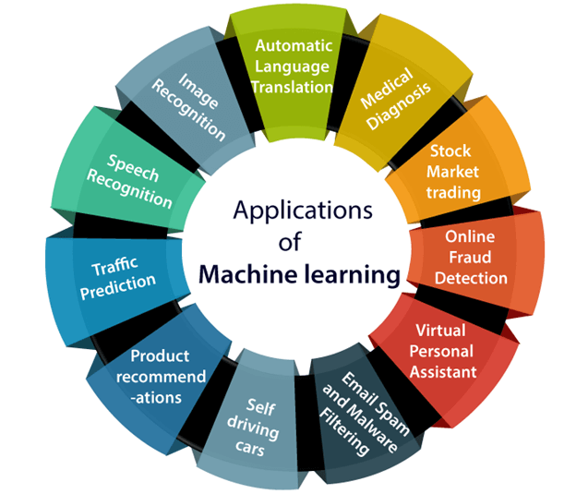
Imagen tomada de https://data-flair.training/blogs/python-machine-learning-tutorial/

Slide 9
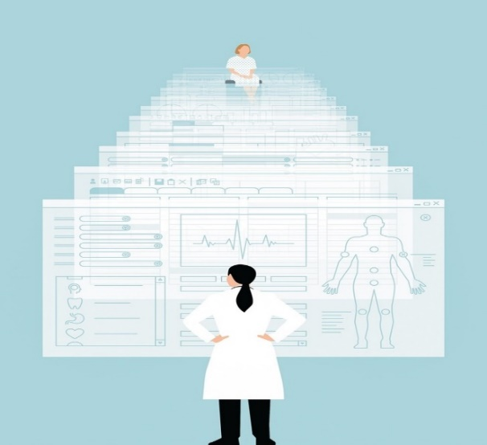
Aprendizaje maquina y medicina
El campo médico se ha basado en métodos en el que el conocimiento es adquirido a partir de la experiencia y el autoaprendizaje, creando un ambiente de alta variabilidad en el diagnóstico y tratamiento de enfermedades.
Obtención de información valiosa de una gran cantidad de datos que es difícil obtener para una persona y así estandarizar los métodos de diagnóstico y tratamiento.
“There is no precision in medicine without A.I.”
Forbes Insight 2019

Slide 10
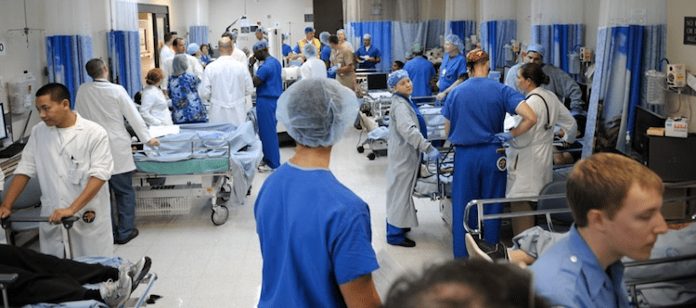
¿Por qué desarrollar modelos predictivos en el área clínica?
Imagen tomada de https://southwesthealthcollaborative.org/workgroups/emergency-department-utilization/
Recursos limitados en áreas clínicas
Decisiones críticas
Cada minuto cuenta
Exactitud y precisión en la toma de decisiones
Poco personal capacitado disponible
Velocidad

Slide 11
Aplicaciones
Análisis de datos para la predicción de mortalidad hospitalaria
Segmentación de tumores en imágenes de ultrasonido

Slide 12


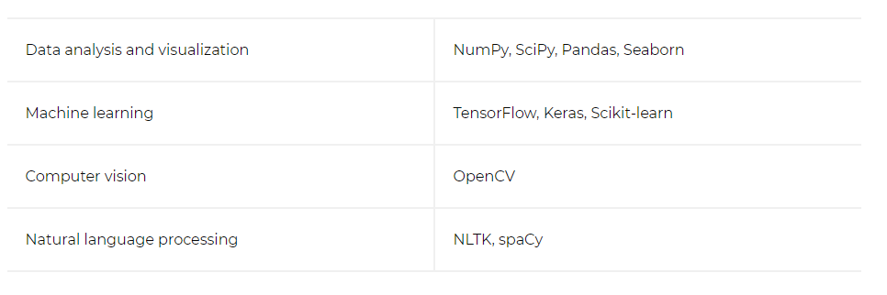

Herramientas de programación
Python
Los proyectos de IA difieren de proyectos tradicionales de software. La implementación de estos métodos requiere el uso de un programa estable, flexible y que disponga de herramientas útiles.

Slide 13
Introducción a la programación con Python
Instalación de software y librerías
Programación básica con Python utilizando Jupyter

Slide 14
Introducción a Machine Learning
Datos: Entre más datos mejor
Modelo: El modelo más sencillo es un modelo lineal
Función objetivo: Función que estima que tan correctas son las predicciones del modelo.
Función de perdida || Función de recompensa
Algoritmo de optimización: Método para variar los parámetros del modelo y así optimizar la función objetivo.
Monitoreo y optimización
Obtención de datos
Evaluación del modelo
Análisis
Entrenamiento del modelo
Pre-procesamiento

Slide 15





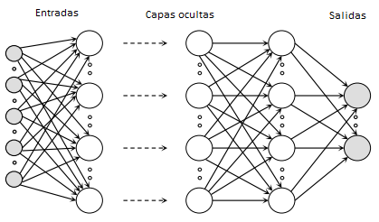


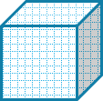
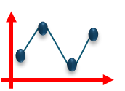
¿Como funciona?
Entrenamiento
Datos
Algoritmo de aprendizaje
Inferencia
Nuevo dato
Modelo
Predicción

Slide 16
Tipos de algoritmos
Aprendizaje máquina
Supervisado
Sin supervisión
Regresión
Clasificación
Clustering
Descubrimiento de patrones
Predecir el precio de una casa
Predecir el clima
Reconocimiento de rostros
Detección de spam
Agrupar clientes
Identificación de áreas
Descubrir preferencias
Extracción de tópicos
Notes:
Los diferentes algoritmos de Aprendizaje Automático se agrupan en una taxonomía en función de la salida de los mismos.

Slide 17

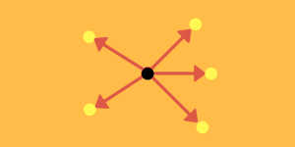
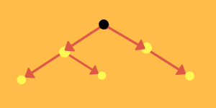
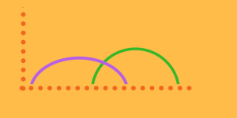
Algoritmos supervisados
Algoritmos de Regresión
Modelan la relación entre distintas variables, a través de una función matemática
Algoritmos basados en instancias
Son algoritmos basados en memoria, creando un modelo a partir de una base de datos.
Algoritmos basados árboles
Modelan los posibles caminos que puede tomar un dato de acuerdo a su probabilidad de ocurrencia
Algoritmos bayesianos
Algoritmos que utilizan explícitamente la teoría de Bayes para modelar los datos.

Slide 18
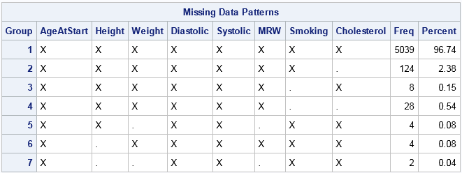
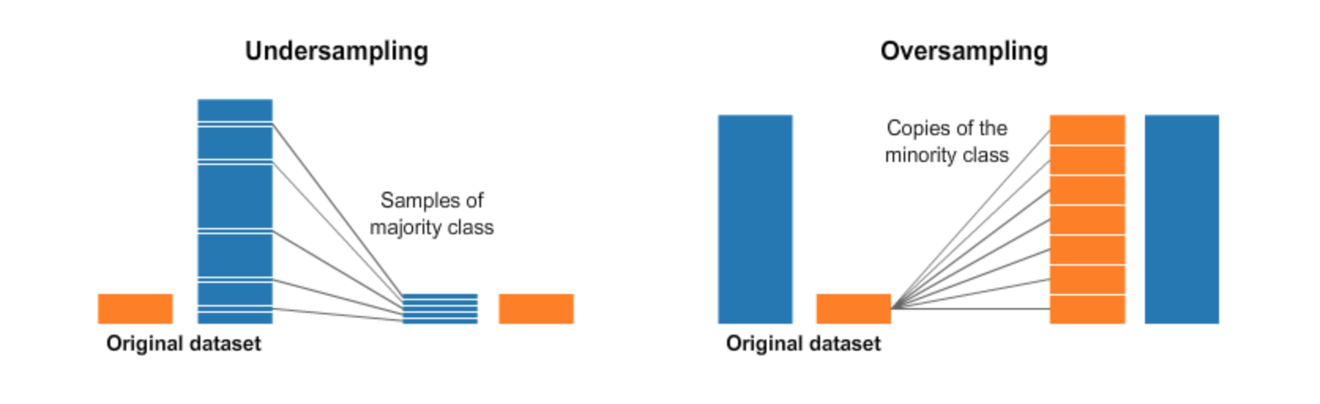
Problemas en los datos
Datos faltantes
Desbalance de datos
https://towardsdatascience.com/having-an-imbalanced-dataset-here-is-how-you-can-solve-it-1640568947eb

Slide 19
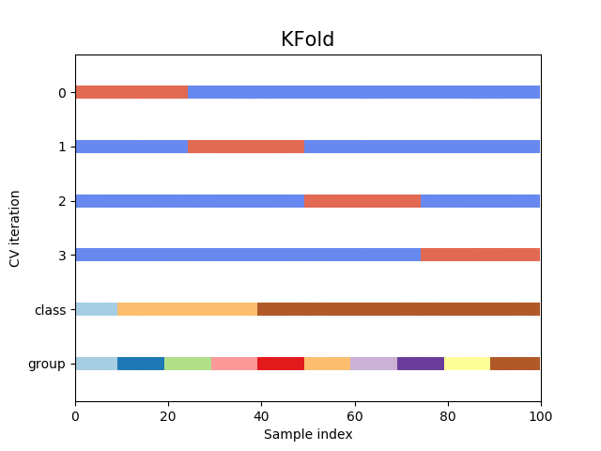
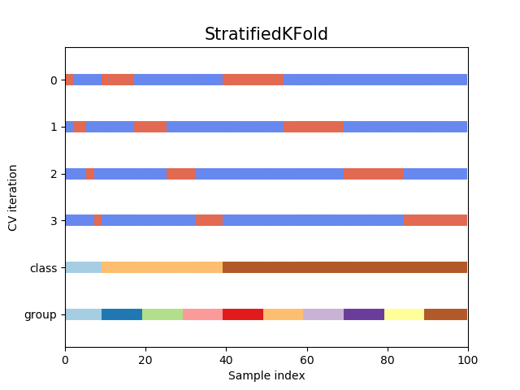
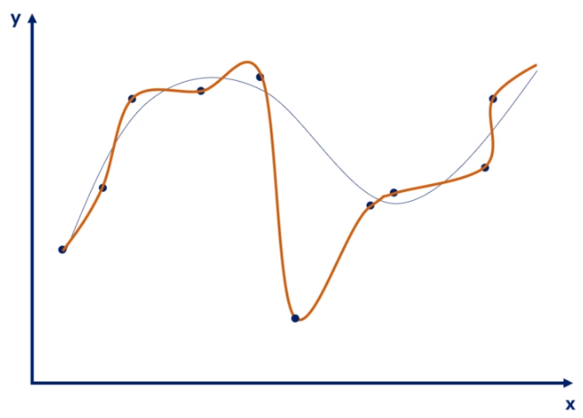
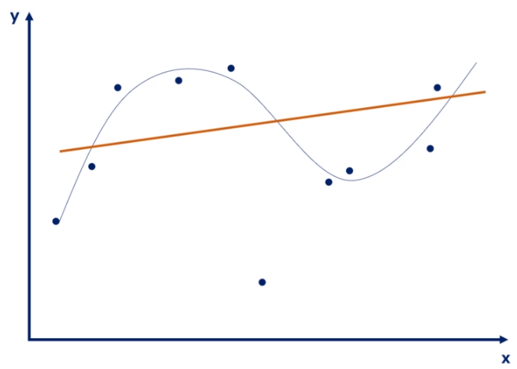
Métodos de validación
Técnicas para evaluar los modelos de ML, mediante el entrenamiento de varios modelos en subconjuntos de los datos
Todos los datos
Overfitting:
El entramiento se ha enfocado en resolver el set de entrenamiento que no es capaz de resolver nuevos datos.
Underfitting:
El modelo no ha calculado la lógica de los datos.
Entrenamiento | Validación | Prueba
Validación cruzadas

Slide 20

It’s time to code

Slide 21
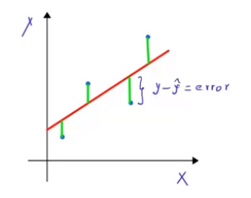

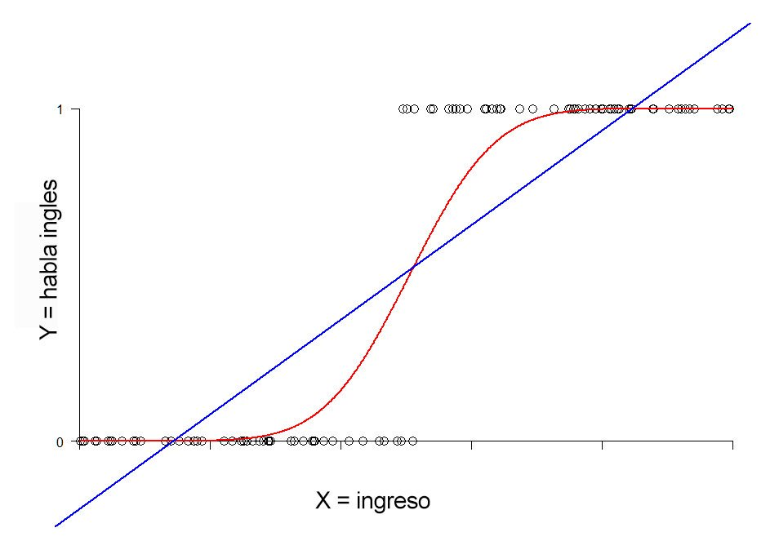
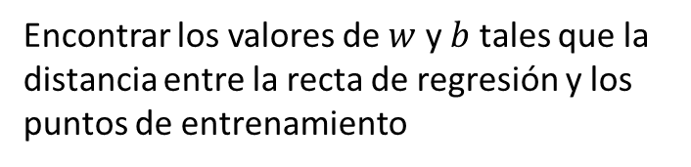
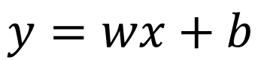
Encontrar los valores de $w$ y $b$ tales que la distancia entre la recta de regresión y los puntos de entrenamiento
Regresión Lineal
Encontrar la mejor línea recta que resume la relación causal entre dos variables
$$y=wx+b$$
Mínimos Cuadrados Ordinarios
Es un método utilizado para encontrar los parámetros en un modelo de regresión lineal
Regresión Logística
https://en.wikipedia.org/wiki/Linear_regression

Slide 22
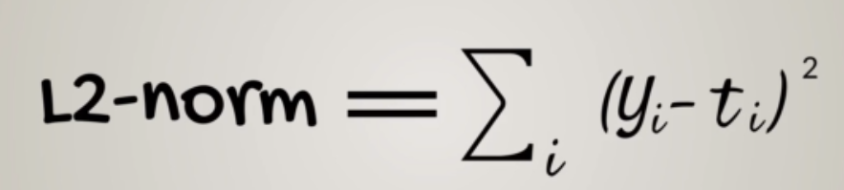
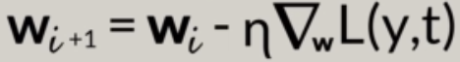
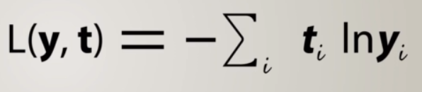
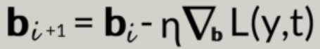
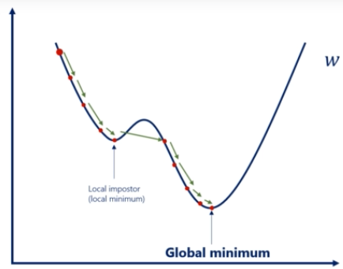
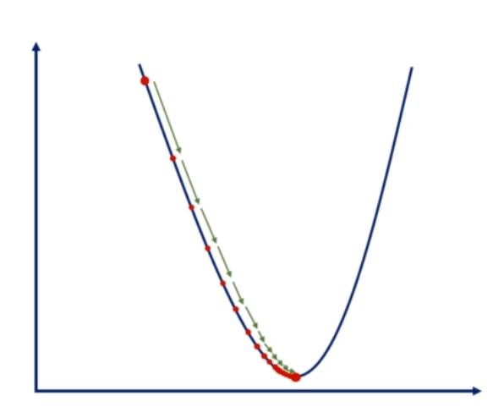
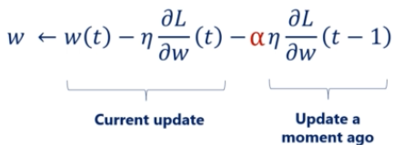
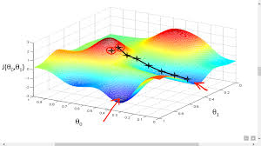
Gradiente Descendiente
Método de optimización de parámetros. Mediante la minimización iterativa de una función (función de perdida)
Regresión
Clasificación
(entropía cruzada)
Gradiente Estocástico Descendente (SDG): Versión optimizada que realiza menos comparaciones por iteración
https://towardsdatascience.com/understanding-the-mathematics-behind-gradient-descent-dde5dc9be06e

Slide 23
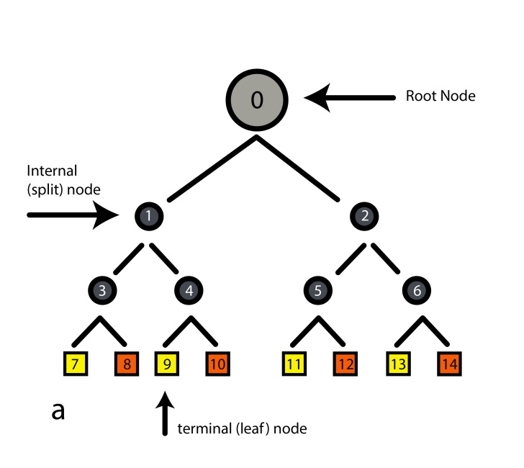

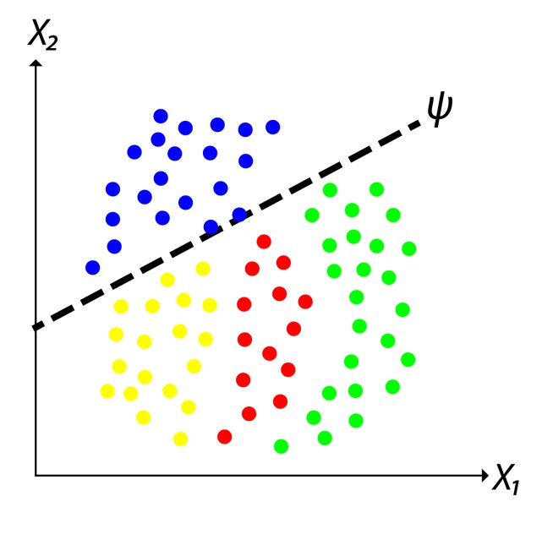
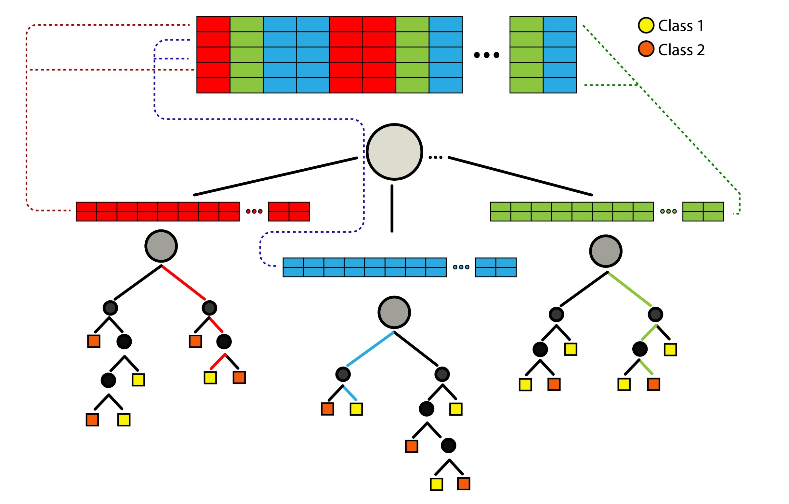
Árboles de Decisión
Un árbol es una especie de grafo con nodos organizados de manera jerárquica
Los nodos en un árbol de decisión son un conjunto de reglas sencillas que se utilizan para resolver un problema complejo
Random Forest
Auto explicativos: Toma decisiones de la jerarquía utilizando valores estadísticos de ganancia de información (Que tan bien la variable separa las clases)
https://medium.com/greyatom/decision-trees-a-simple-way-to-visualize-a-decision-dc506a403aeb

Slide 24
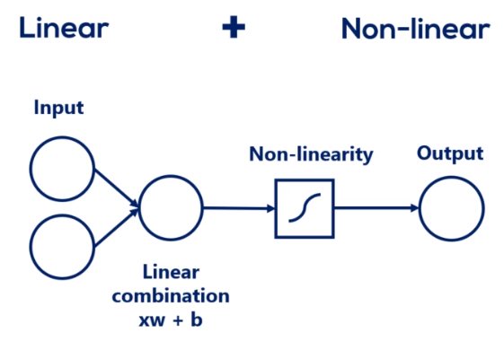
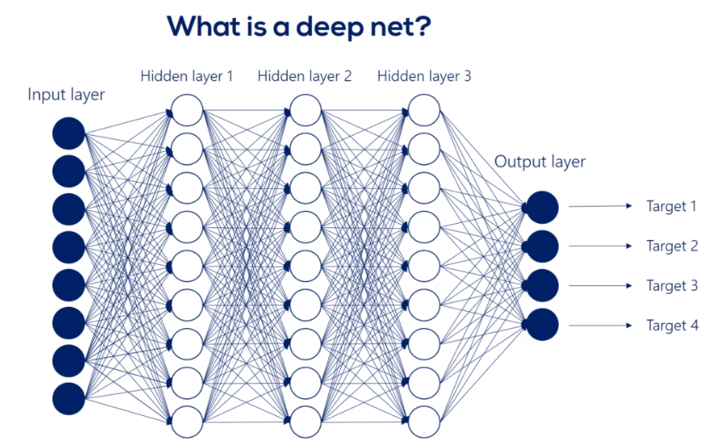
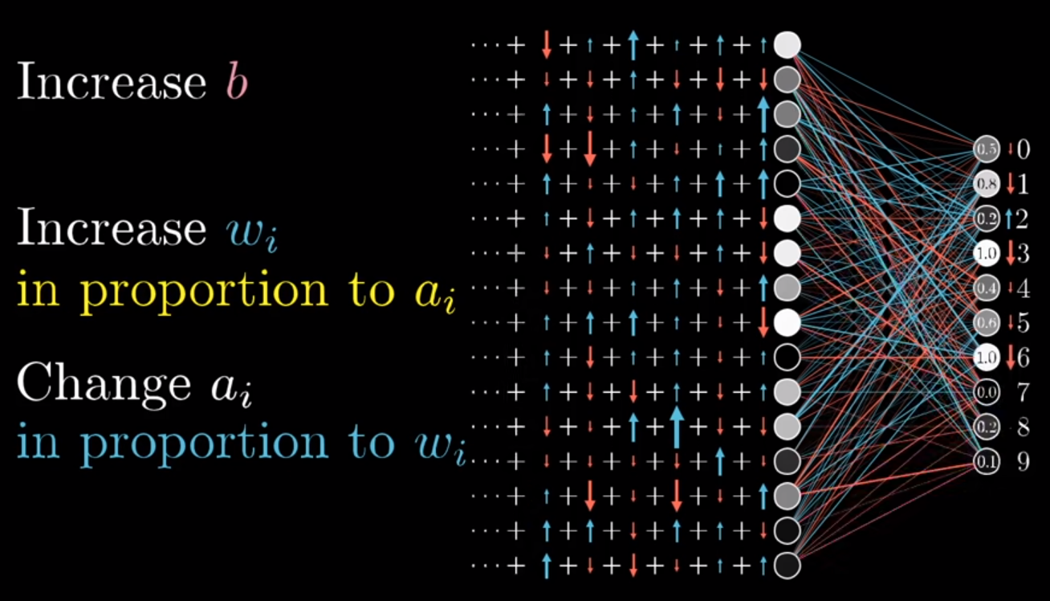
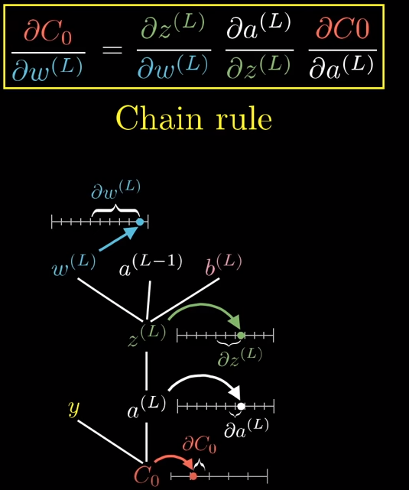
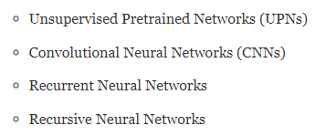
Redes Neuronales
SDG
Back Propagation
https://www.youtube.com/watch?v=Ilg3gGewQ5U ¿Qué es la retropropagación y qué hace en realidad?

Slide 25
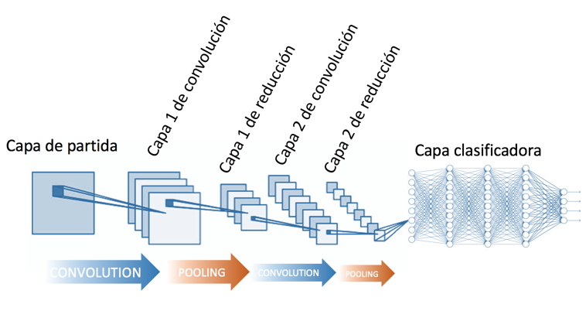
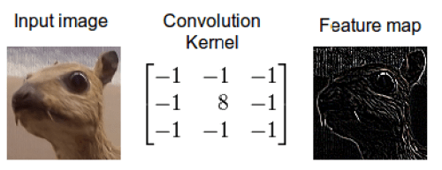
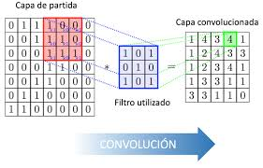
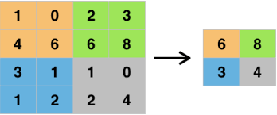
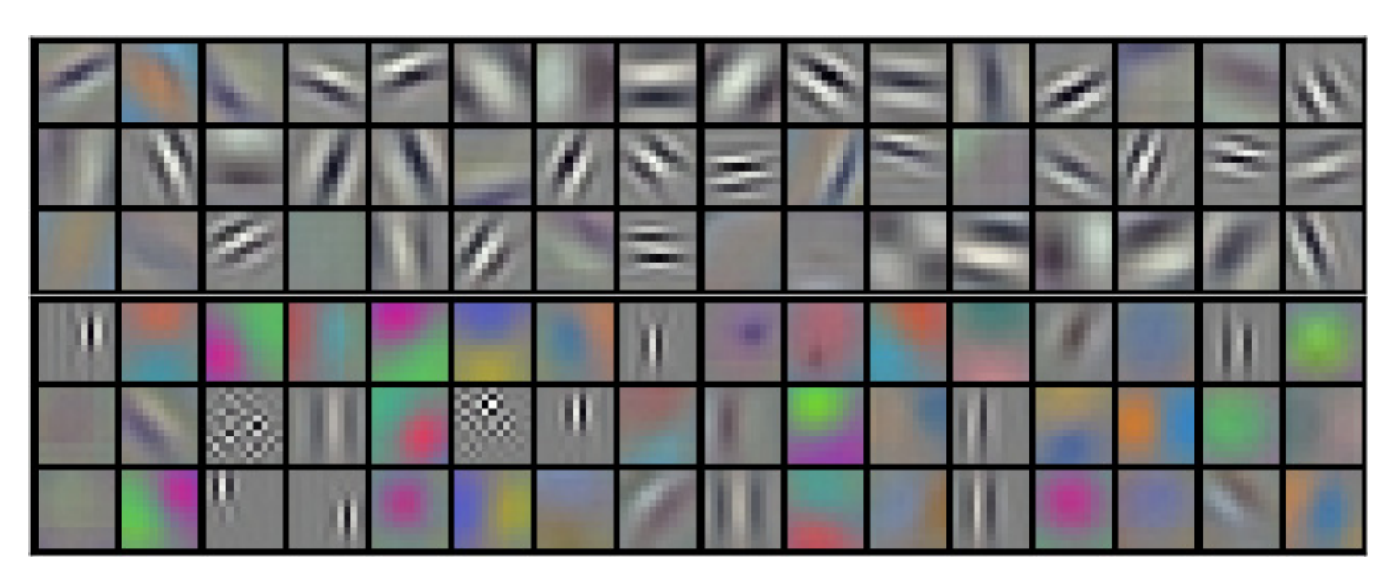
Redes Neuronales Convolucionales (CNN)
Deep Neural Networks aplicadas a imágenes aplicadas a imágenes, basadas en la convolución de filtros aprendidos para la extracción de características en las imágenes
Capas principales extraen primitivas simples (bordes), muestras que las capas profundas extraen primitivas complejas
Pooling
https://towardsdatascience.com/a-comprehensive-guide-to-convolutional-neural-networks-the-eli5-way-3bd2b1164a53

Slide 26
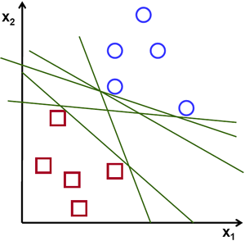

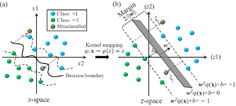
Support Vector Machines (SVM)
Encontrar una línea (hiperplano) que separe los puntos, con el mayor margen de distancia entre los puntos de ambas clases
Es un problema de optimización que puede ser resuelto mediante métodos tradicionales como:
Grid-search
Gradiente Descendiente
Si la relación entre variables no es lineal se pueden utilizar diferentes Kernels para la solución del problema
Los vectores de soporte son los datos que están más cercanos al hiperplano y son los más difíciles de clasificar.
Son la base para la elección del correcto hiperplano

Slide 27
En esta URL puedes encontrar todo el material necesario para el taller:
https://github.com/blancavazquez/DAMA_EHR19
Nota: Antes del curso descarga los datos e instala las librerías indicadas

